Slide 1
캡스톤 다자인 기말 발표
C077044 황태훈

Slide 2


목차
A
작품 개요
작품 구조도
데이터베이스테이블
클래스 다이어그램
시퀀스 다이어그램
작품 결과물

Slide 3
작품 개요
일반
공지 사항
자료
도서관
대출 및 반납
상호 대차
예약
관리자
공지 사항
종류
자료
도서관
책
대출 및 반납
상호 대차
회원
연체
예약

Slide 4
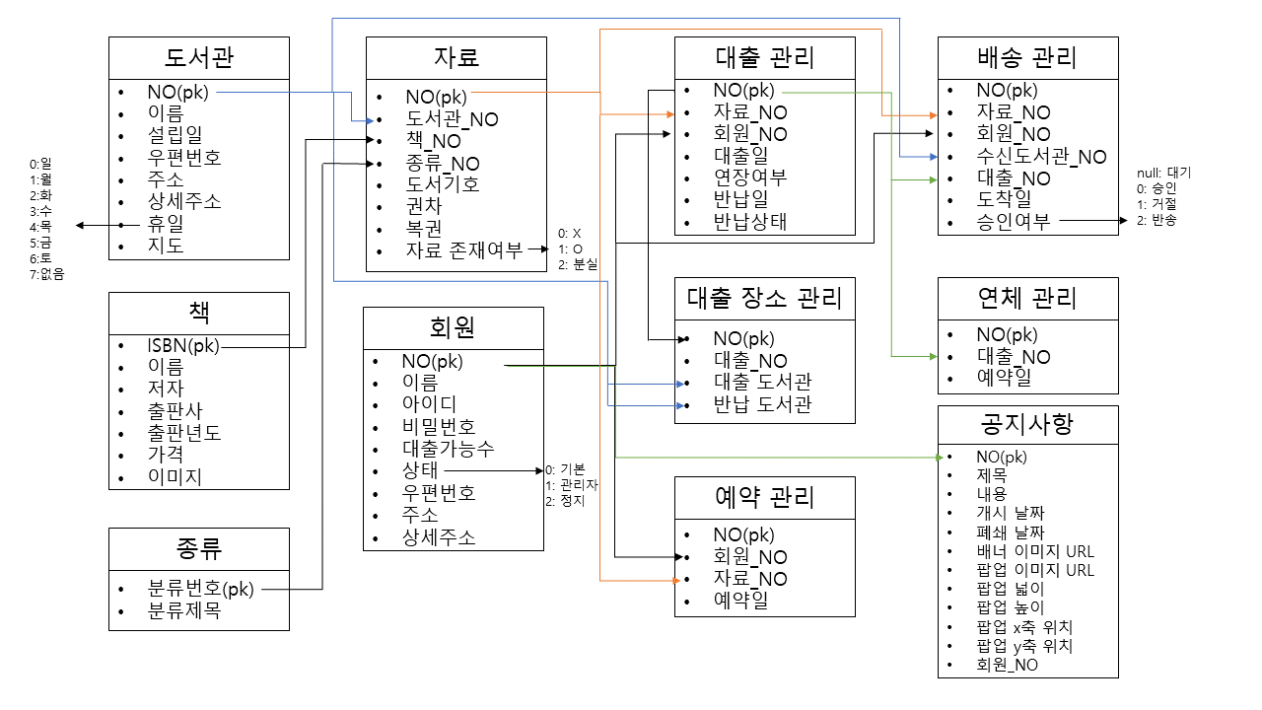
작품 구조도

Slide 5
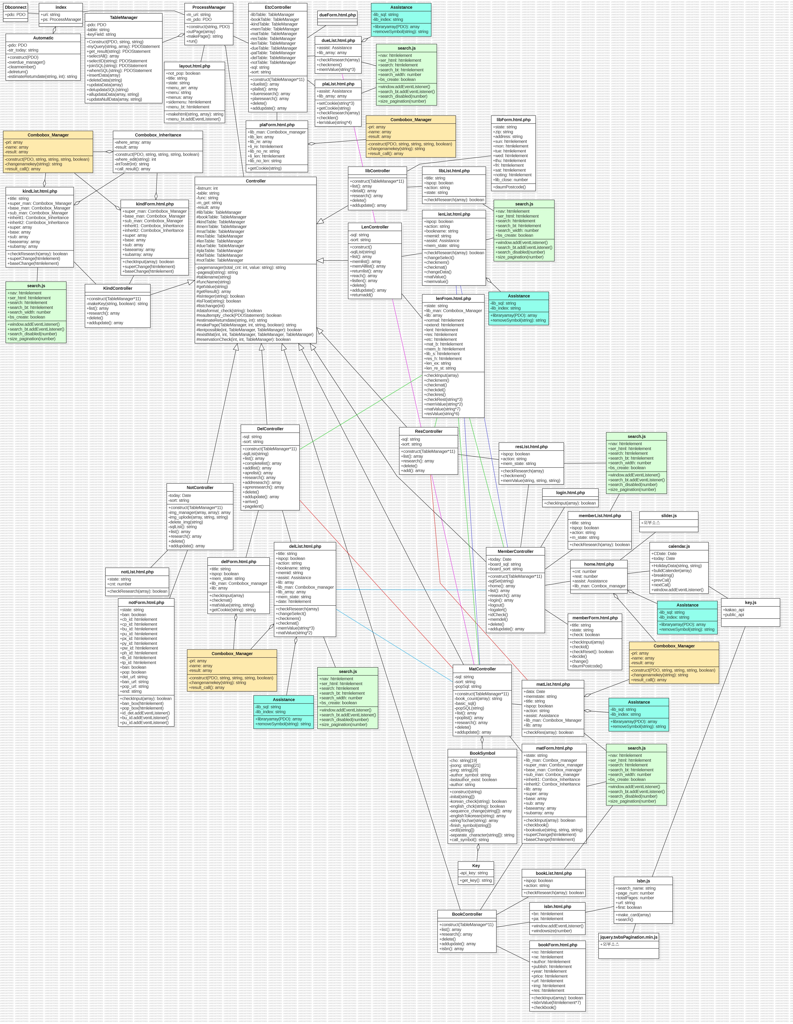
작품 구조도

Slide 6
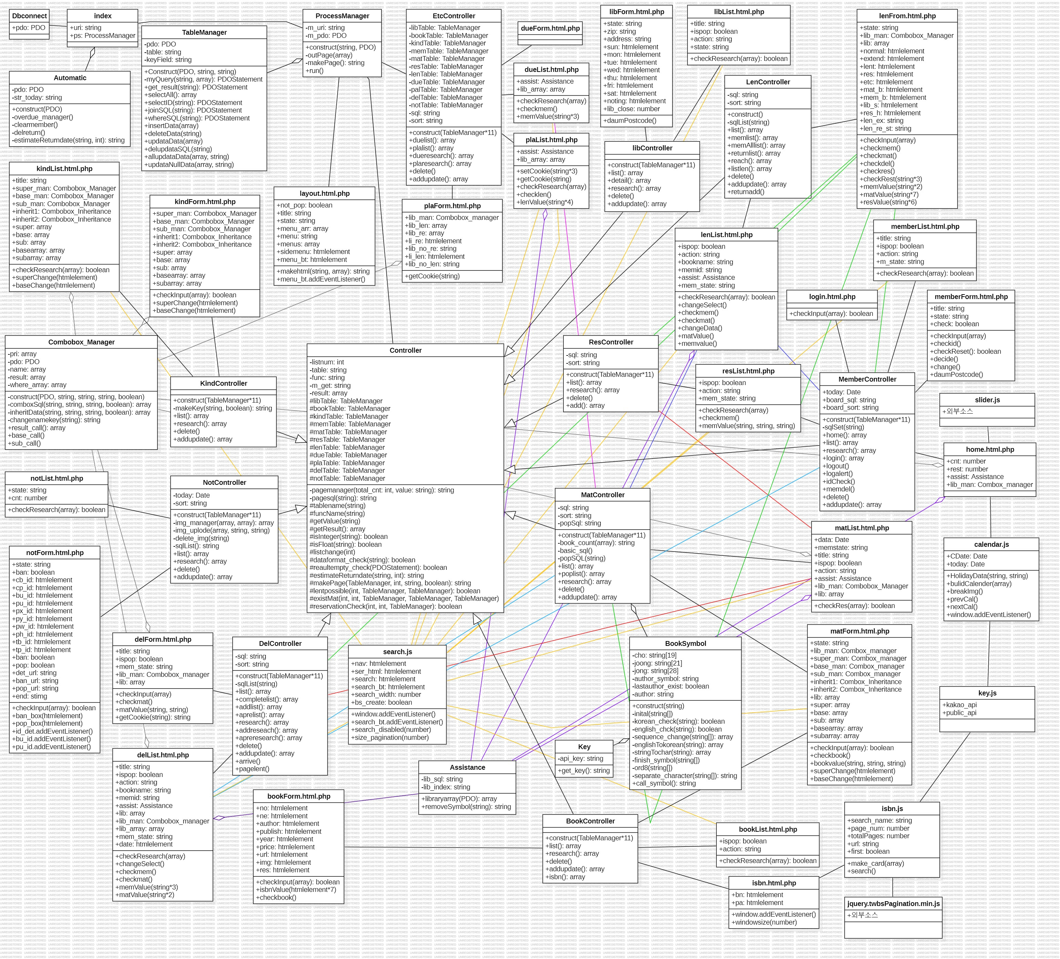
작품 구조도

Slide 7
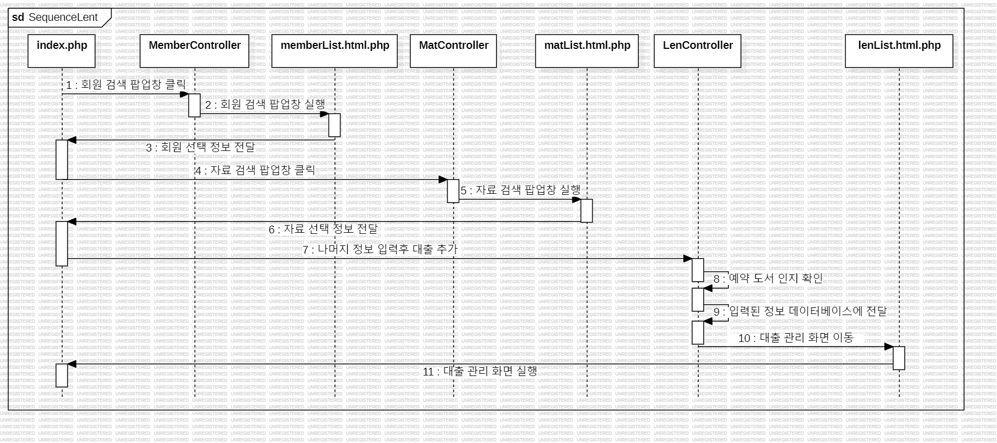
작품 구조도

Slide 8
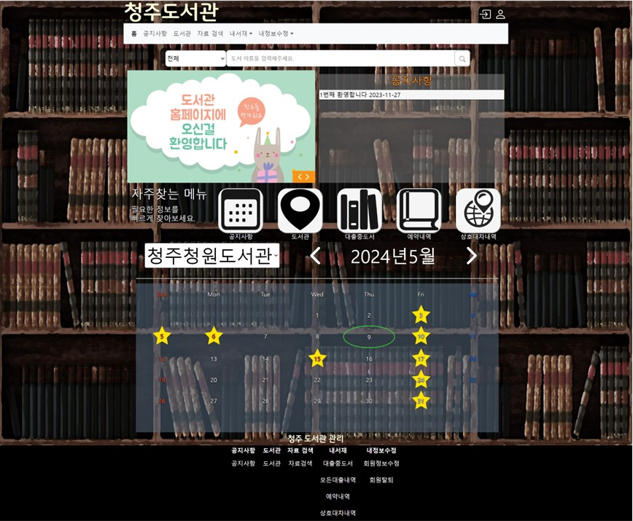
작품 결과물

Slide 9
감사합니다.

